Slide 1

  Chào mừng các con tham gia
  tiết học môn Toán

Slide 2
PHÉP CỘNG, PHÉP TRỪ TRONG PHẠM VI 20
CHỦ ĐỀ 2
BÀI 13
BÀI TOÁN VỀ NHIỀU HƠN, ÍT HƠN MỘT SỐ ĐƠN VỊ
( Tiết 3)
Notes:
- Nhận biết được bài toán nhiều hơn một số đơn vị.
- Biết cách giải và trình bày bài giải bài toán về nhiều hơn một số đơn vị.
- Vận dụng giải các bài toán về nhiều hơn một số đơn vị liên quan đến ý nghĩa thực tiễn của phép tính.

Slide 3
Luyện tập

Slide 4
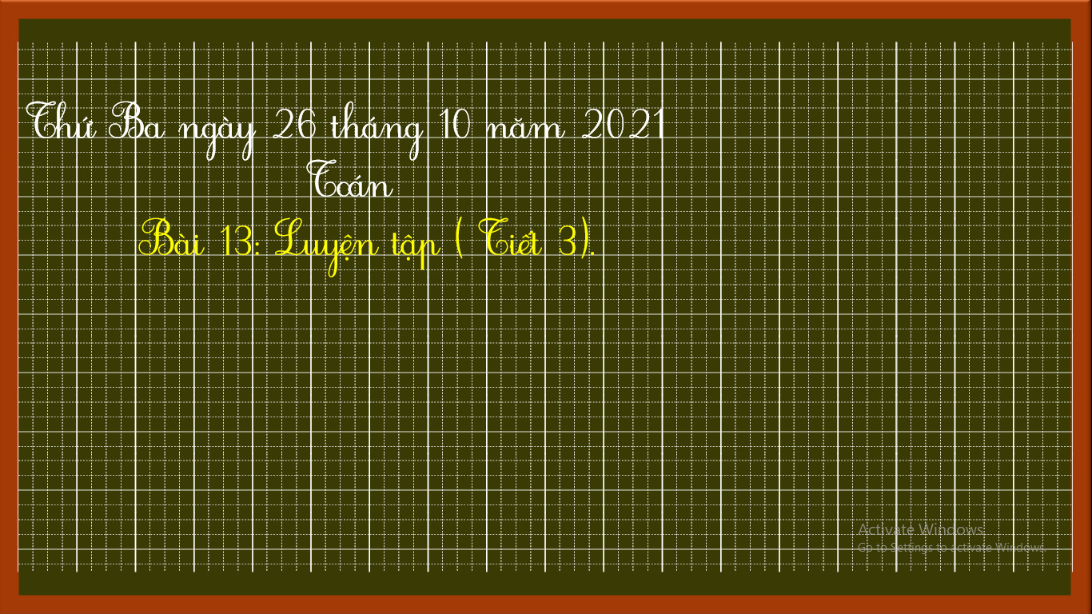

Slide 5
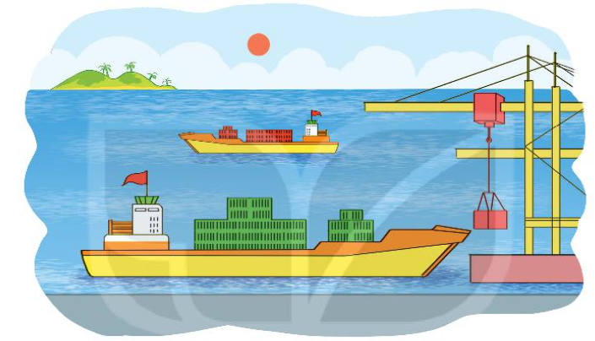
1
Giải bài toán theo tóm tắt sau:
Tóm tắt
Tàu thứ nhất: 20 thùng hàng
Tàu thứ hai nhiều hơn tàu thứ nhất: 8 thùng hàng
Tàu thứ hai: … thùng hàng?
Số thùng hàng của tàu thứ hai phải nhiều hơn so với số thùng hàng của tàu thứ nhất là 8 thùng hàng.

Slide 6
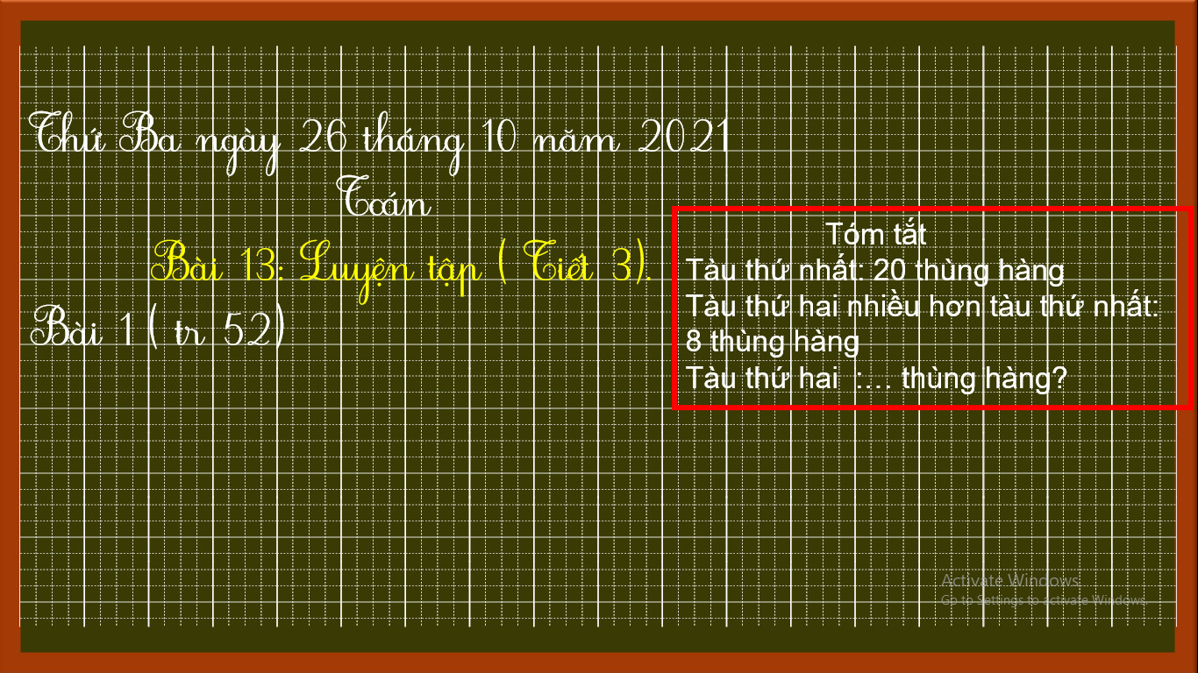

Slide 7
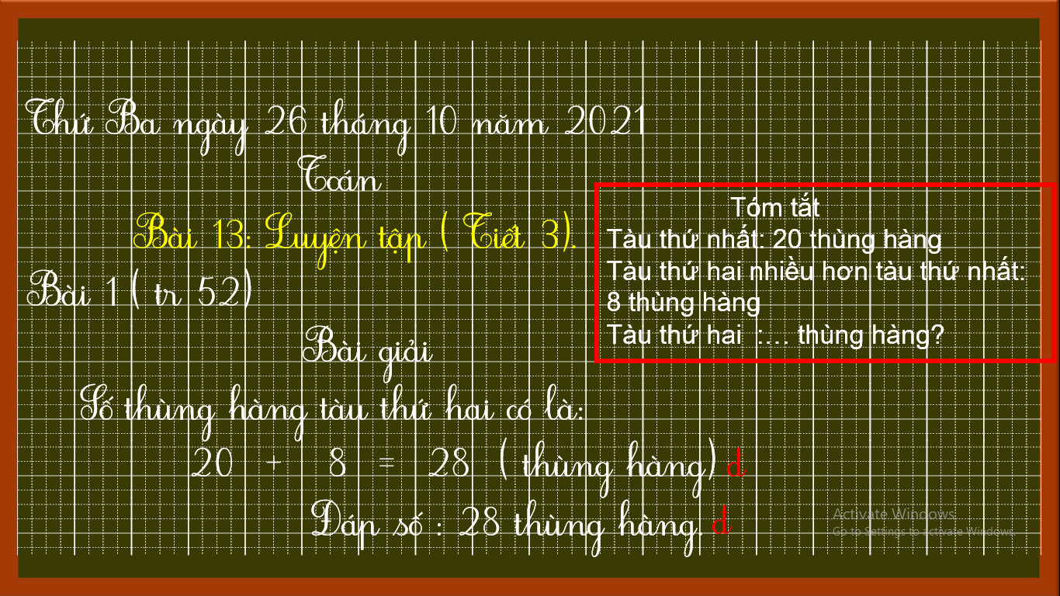

Slide 8
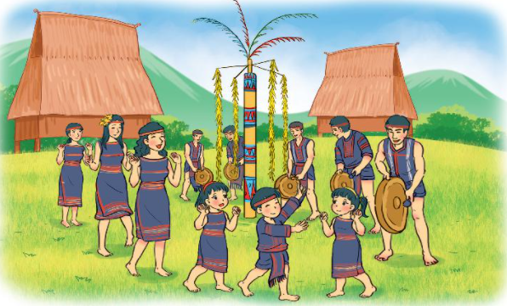
2
Trong ngày hội cồng chiêng, đội Một có 11 người tham gia, đội Hai có số người tham gia ít hơn đội Một là 4 người. Hỏi đội Hai có bao nhiêu người tham gia ngày hội?
Tóm tắt
Đội Một: 11 người
Đội Hai ít hơn đội Một: 4 người
Đội Hai: … người?
Số người của đội Hai phải ít hơn so với số người của đội Một là 4 người.

Slide 9
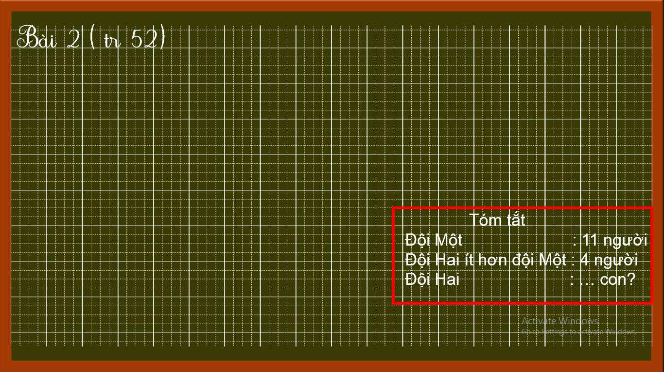

Slide 10
